Slide 1
Нейросети
Выполнил ученик 9 «А» класса
Арутюнян Геннадий
Руководитель:
ВЕТЮКОВ ДМИТРИЙ АЛЕКСЕЕВИЧ
Рецензент:
ГОЛОДНЯК МИХАИЛ МИХАЙЛОВИЧ

Slide 2
Цели работы
Изучить принцип работы искусственных нейронных сетей, узнать, как их обучают.
Ознакомиться с историей искусственных нейронных сетей
Узнать, где нейросети применяют уже сегодня

Slide 3
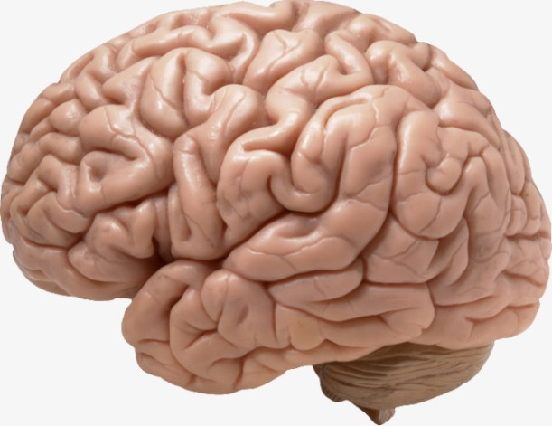
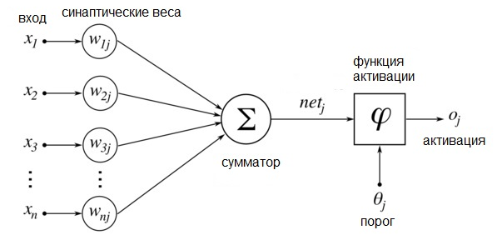
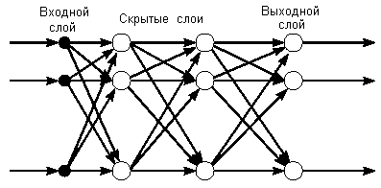
Принцип работы искусственных нейросетей
Рис. 2. Схема нейросети прямого распространения
Рис. 1. Схема нейрона

Slide 4
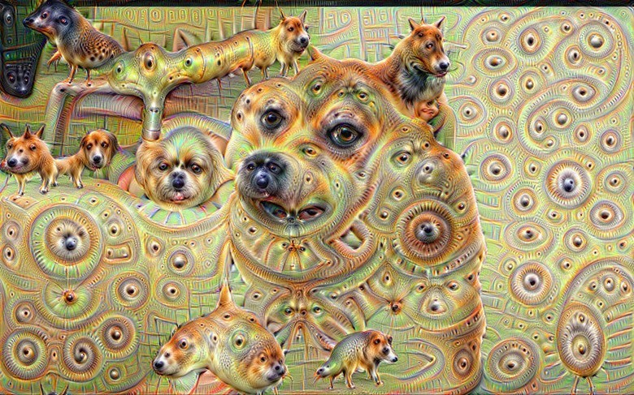
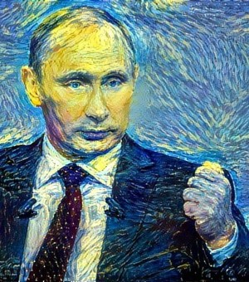
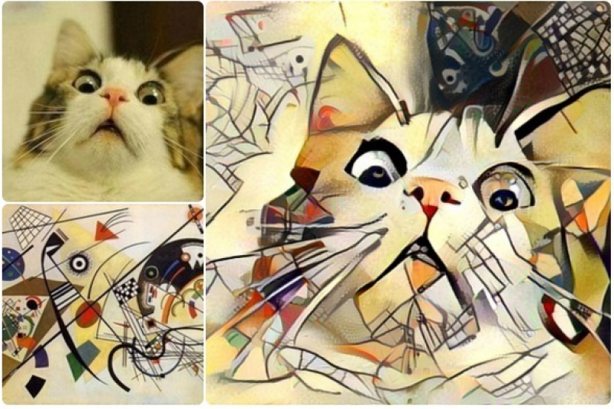
Нейросети в современном мире

